Slide 1
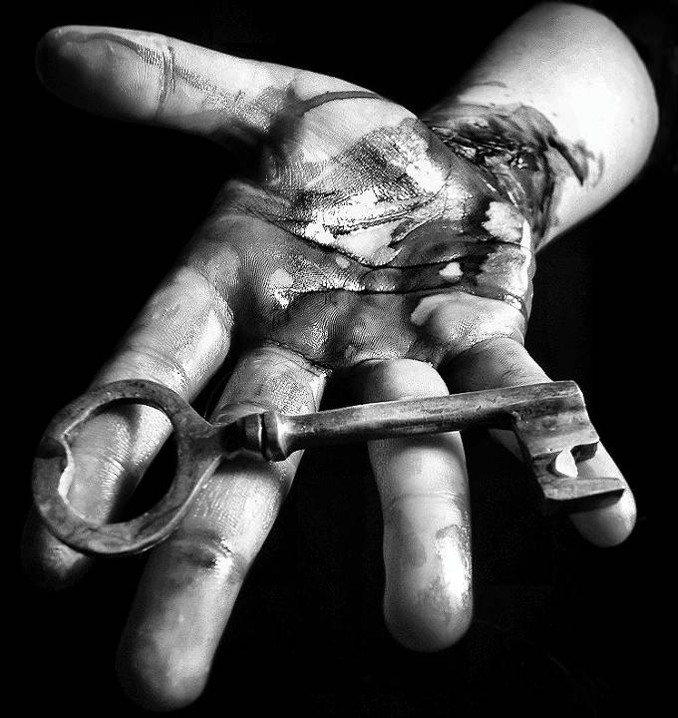
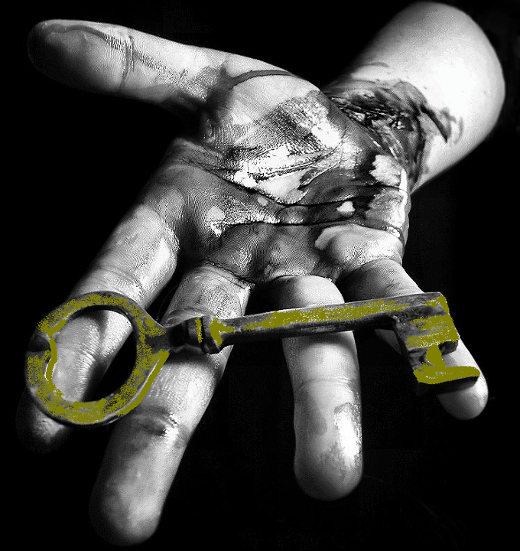
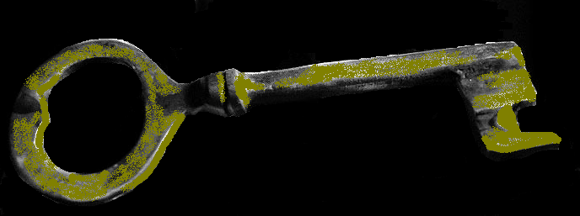
Critto
Crittografia
grafia

Slide 2
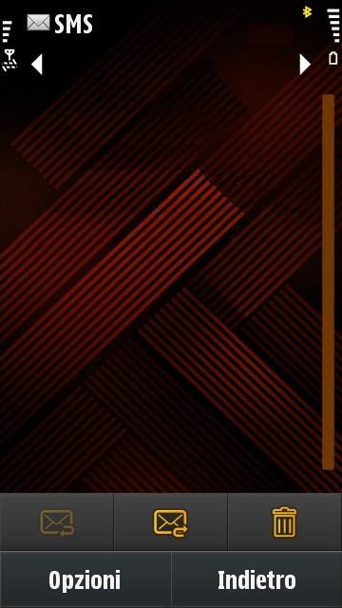
Se chi legge non sapesse che “Dmn” sta per “domani”, “x” è “per” ecc… il messaggio risulterebbe incomprensibile.
Dmn aspettami x le 3 xkè prima nn riesco! Cmq tvttttb ;)
trovare la chiave

Slide 3
il libro di Geremia nella Bibbia usa un semplicissimo codice monoalfabetico per cifrare la parola Babele (la lettera A viene cifrata con l’ultima T, la seconda B con la penultima SH e così via). Naturalmente il loro è un alfabeto diverso dal nostro, però potremmo provarci anche noi:
Crittiamo la parola CIAO
codice Atbash
A | B | C | D | E | F | G | H | I | L | M | N | O | P | Q | R | S | T | U | V | Z
Z | V | U | T | S | R | Q | P | O | N | M | L | I | H | G | F | E | D | C | B | A
A | B | C | D | E | F | G | H | I | L | M | N | O | P | Q | R | S | T | U | V | Z
Z | V | U | T | S | R | Q | P | O | N | M | L | I | H | G | F | E | D | C | B | A
3 |  | 1 |  |  |  |  |  | 2 |  |  |  | 4
UOZI

Slide 4
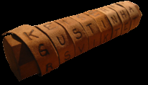
Scitale spartana

Slide 5
SFRAHWEFEZXCRMYHLUFVOPJUCRTYKEGVE’GCRMBTFIQIUTPLMIEGCCUYTO
SFRAHWEFEZXCRMYHLUFVOPJUCRTYKEGVE’GCRMBTFIQIUTPLMIEGCCUYTO
SFRAHWEFEZXCRMYHLUFVOPJUCRTYKEGVE’GCRMBTFIQIUTPLMIEGCCUYTO
S H E R L O C K E’ M I T I C O
crittografiamo

Slide 6
Un soldato è stato preso prigioniero dall’esercito nemico e vuole mandare una richiesta di aiuto al suo capitano (sos). Per trasformare un testo in una serie di cifre, utilizza la seguente chiave:
crittografiamo
A | B | C | D | E | F | G | H | I | L | M | N | O | P | Q | R | S | T | U | V | Z
1 | 2 | 3 | 4 | 5 | 6 | 7 | 8 | 9 | 10 | 11 | 12 | 13 | 14 | 15 | 16 | 17 | 18 | 19 | 20 | 21
17-13-17

Slide 7
Decrittiamo il testo usando la seguente chiave:
BSSUQZQEOBVQPU
A | B | C | D | E | F | G | H | I | L | M | N | O | P | Q | R | S | T | U | V | Z
M | N | O | P | Q | R | S | T | U | V | Z | A | B | C | D | E | F | G | H | I | L
crittografiamo
oggi è mercoledì

